Slide 1
Boshlang’ich ta’limda dars va sinfdan tashqari ishlarni tashkil etish.
3.7.1-modul: Boshlang‘ich sinf tarbiya darslarida ekskursiyalarni tashkil etish

Slide 2
REJA:
1
Boshlang‘ich sinfda tarbiya darslarini tashkil etish.
2
Tarbiya darslarida zamonaviy ta’lim texnologiyalari.
3
Boshlang‘ich sinf tarbiya darslarida ekskursiyalar tashkil qilish.

Slide 3
O’zbekiston Respublikasi Vazirlar Mahkamasining 2020-yil 6-iyuldagi “Umumiy o’rta ta’lim muassasalarida «Tarbiya» fanini bosqichma-bosqich amaliyotga joriy etish chora-tadbirlari to’g’risida”gi 422-son qarori qabul qilindi. Yuqoridagi qarorga muvofiq umumta’lim muassasalarida «Vatan tuyg’usi», «Odobnoma», «Dunyo dinlari tarixi» hamda «Milliy istiqlol g’oyasi va ma’naviyat asoslari» fanlarini birlashtirib yagona «Tarbiya» fani 1 - 9- sinf o’quvchilarida - 2020/2021 o’quv yilidan boshlab, 10 - 11-sinf o’quvchilarida esa - 2021/2022 o’quv yilidan boshlab o’quv soatlariga ajratilgan asosiy soatlar doirasida ketma-ketlikda amalga oshirilishi belgilab qo’yilgan.

Slide 4
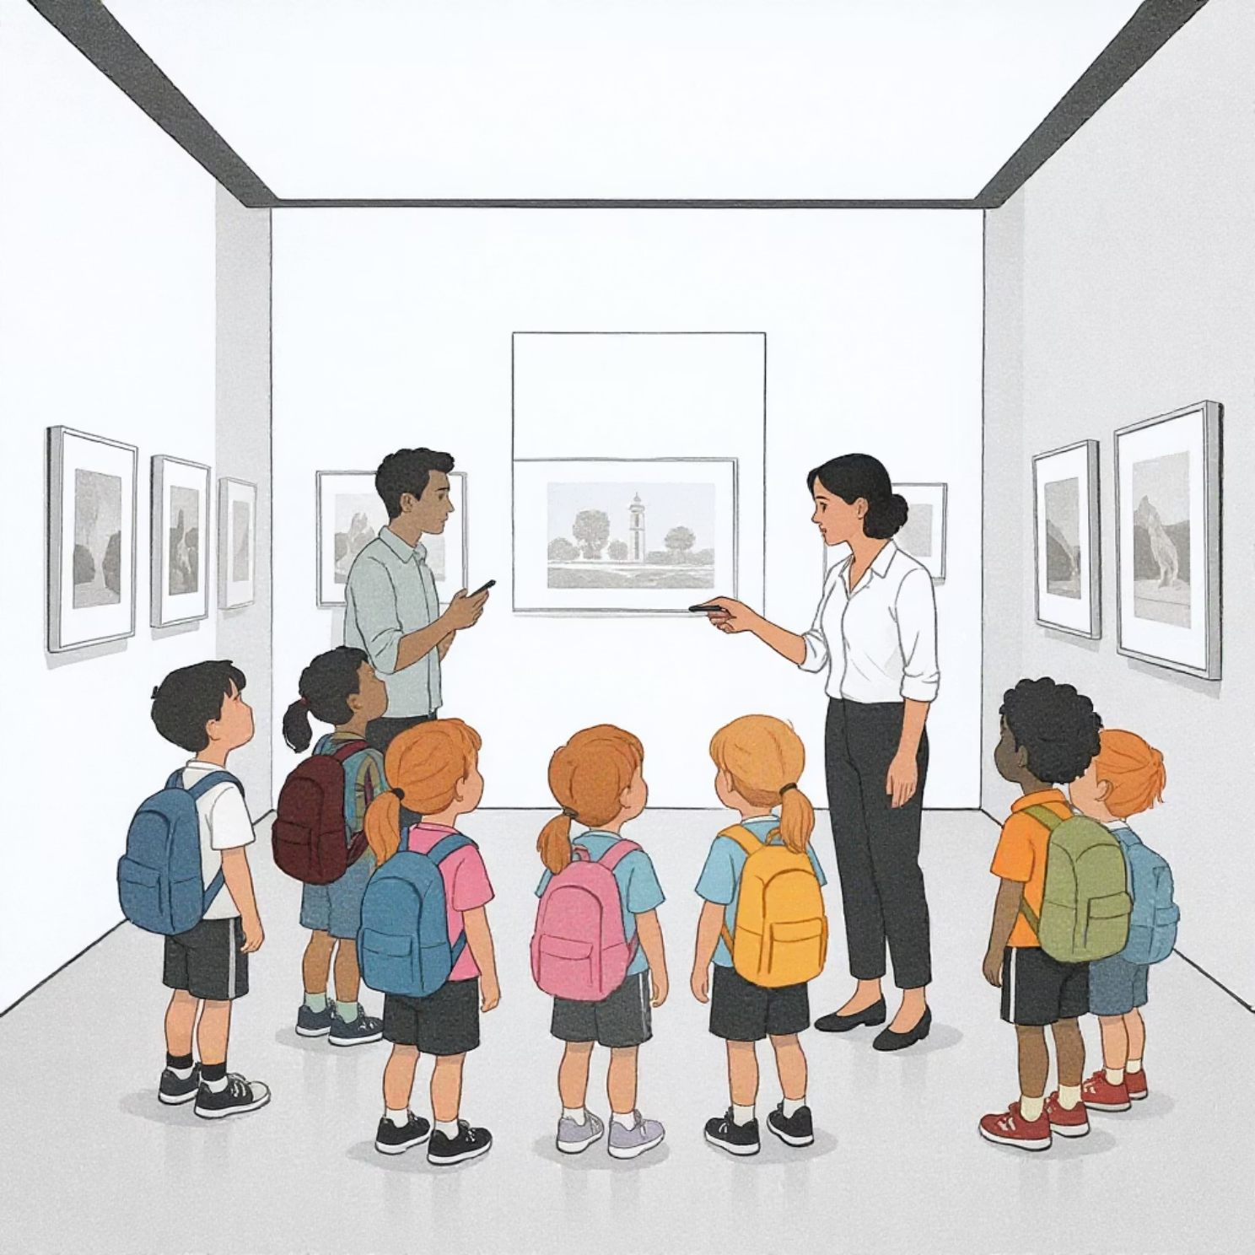
Ekskursiya (lotincha "excursio" — safar, tashrif) - bu o‘quvchilarning maktabdan tashqarida, tabiiy sharoitda, tarixiy joylarda, korxonalarda yoki madaniyat maskanlarida o‘quv yoki tarbiyaviy maqsadlarida tashkil etilgan jamoaviy sayohatidir.
.

Slide 5

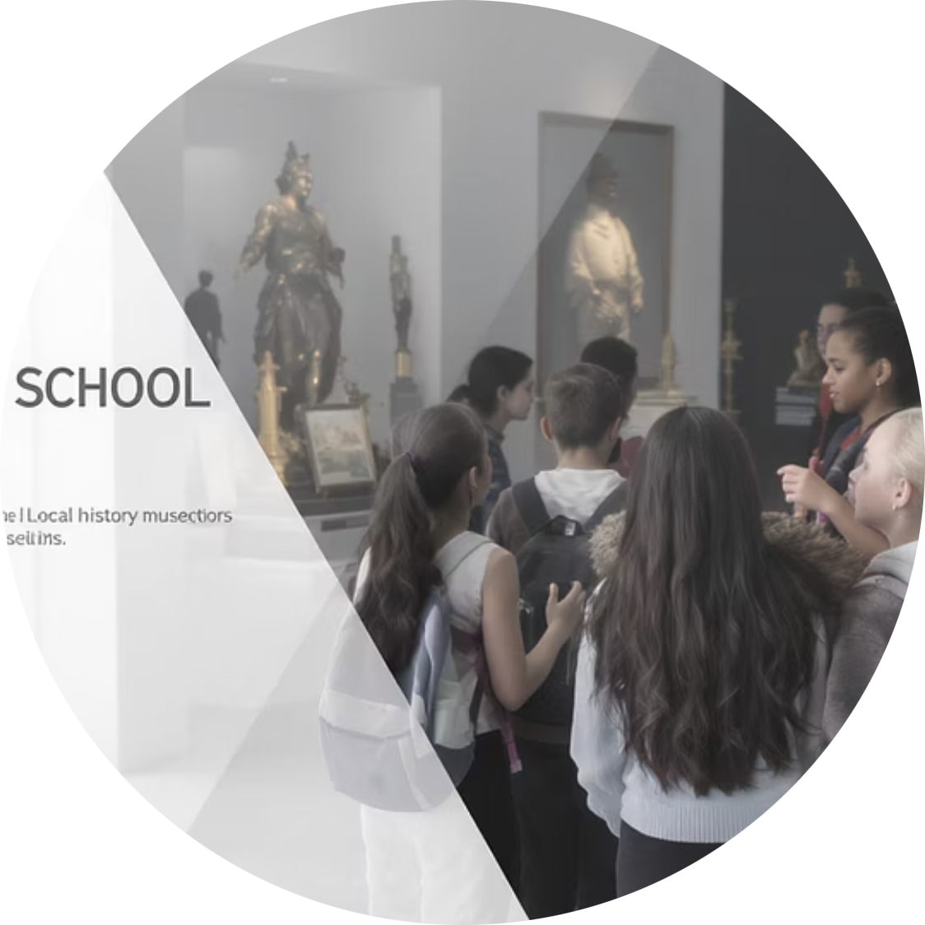

Ekskursiya turlari
Boshlang'ich sinf tarbiya darslarida qo'llaniladigan ekskursiyalar mazmuni va maqsadiga
ko'ra turlarga bo'linadi. Ularning har biri turli tarbiyaviy sohalarni qamrab oladi.
Tabiatshunoslik ekskursiyalari
Madaniy-ma'rifiy ekskursiyalar
O'quv-ishlab chiqarish ekskursiyalari
Parklar, botanika bog'lari, o'rmonlar. Maqsad: tabiatni, o'simlik va hayvonot dunyosini o'rganish, ekologik madaniyatni shakllantirish.
Muzeylar, teatrlar, tarixiy joylar. Maqsad: san'at, tarix va madaniyatga qiziqish uyg'otish, milliy qadriyatlarni o'rganish.
Novvoyxonalar, kutubxonalar, bog'dorchilik xo'jaliklari. Maqsad: kattalarning mehnatini o'rganish, kasblarga hurmat hissini shakllantirish.

Slide 6
Ekskursiyani rejalashtirishning dastlabki bosqichlari
Muvaffaqiyatli ekskursiyaning asosi — puxta rejalashtirish. Bu jarayon bir necha muhim qadamlarni o'z ichiga oladi.
Maqsadni belgilash
1
Ekskursiyaning aniq o'quv va tarbiyaviy maqsadini belgilash.
Masalan: "Vatanimizning tabiiy go'zalligini his qilish va tabiatni asrashga undash".
Joy tanlash va o'rganish
2
Tanlangan joyning ta'lim talablariga mos kelishini tekshirish.
Ekskursiya yo'nalishini oldindan borib ko'rish (marshrutni o'rganish).
Tashkiliy masalalar
3
Ruxsatnomalar olish (maktab ma'muriyati, ota-onalar), transportni tashkil etish
va moliyaviy xarajatlarni hisoblash.
Metodik materiallarni tayyorlash
4
Ekskursiya rejasi, o'qituvchi uchun savollar ro'yxati, bolalar uchun kuzatish varaqlari va topshiriqlar tayyorlash.

Slide 7
Umumiy o’rta ta’lim maktablarida ekskursiyalar davomiyligiga ko’ra:
bir soatlik;
bir kunlik;
ko’p kunlik bo’lishi mumkin.

Slide 8
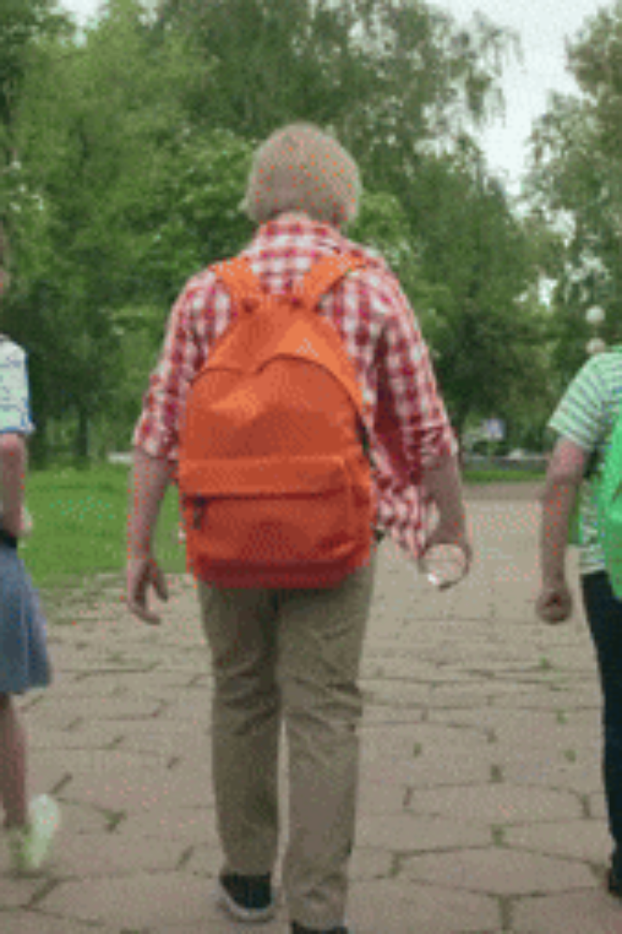
Bir soatga mo’ljallangan ekskursiya – geografiya maydonchasida yoki o’quv tajriba yer maydonchasida o’tkaziladi.
Bir kunga mo’ljallangan ekskursiyani – tabiatga, ishlab chiqarish korxonalariga, fermer xo’jaliklariga, hayvonot yoki botanika bog’iga tashkil etish
mumkin.

Slide 9

Ekskursiya jarayonini tashkil etish
Jarayonning o'zi eng katta mas'uliyatni talab qiladi. Eng muhimi — bu o'quvchilarning xavfsizligi va ta'lim samaradorligini ta'minlashdir.
Xavfsizlik qoidalari
Metodik ko'rsatmalar
Interaktivlik
Bolalar guruhini doimiy nazorat qilish. Yo'l harakati qoidalarini eslatish va guruhni kichik qismlarga bo'lib, har bir qismga javobgar shaxs (o'qituvchi, yordamchi) biriktirish.
Axborotni bolalar yoshi darajasida, qisqa va qiziqarli shaklda taqdim etish. Faqat gapirib berish emas, balki bolalarni savollar berishga va kuzatishga undash.
Ekskursiya joyida o'yinlar, viktorinalar yoki qisqa amaliy mashg'ulotlar o'tkazish. Bu bolalarning charchashiga yo'l qo'ymaydi va e'tiborni yangilaydi.

Slide 10

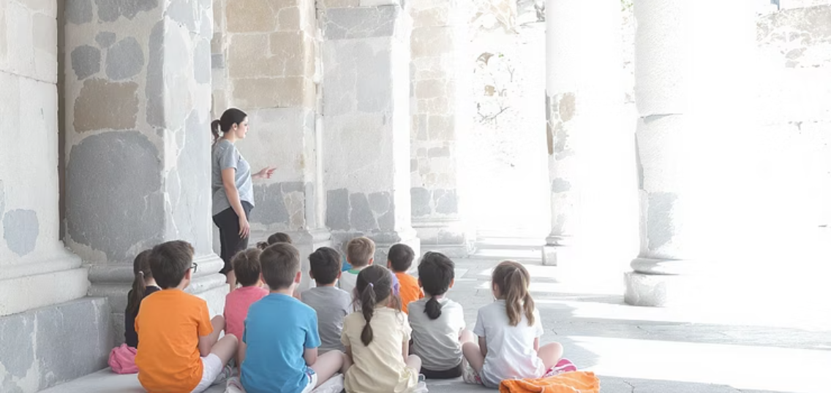
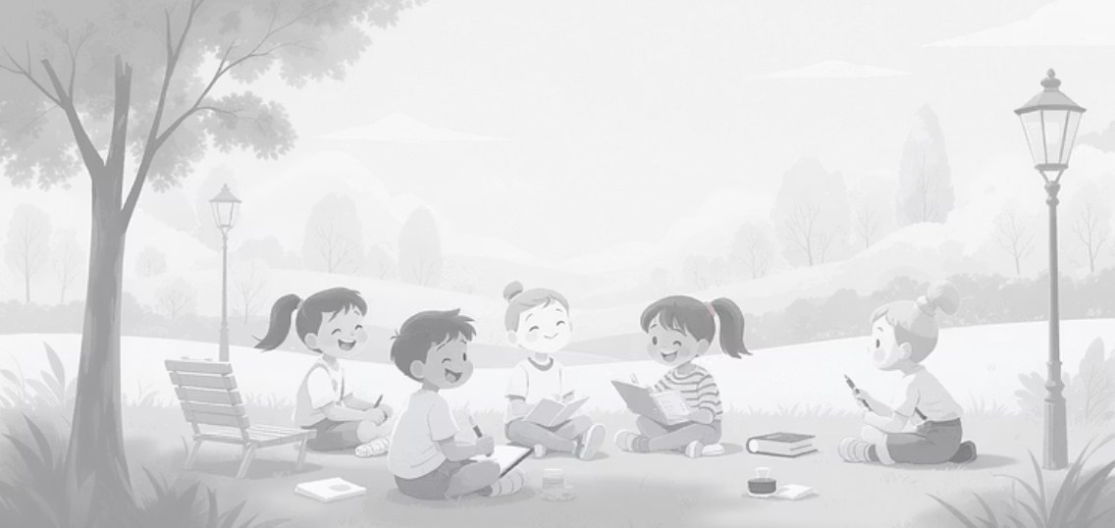

Muvaffaqiyatli ekskursiya o'tkazish bo'yicha tavsiyalar
O'lchovni bilish
Kutilmagan vaziyatlarga tayyorgarlik
Boshlang'ich sinf o'quvchilarining e'tibor hajmi cheklangan. Ekskursiya 1.5 - 2 soatdan oshmasligi kerak. Ma'lumotni kichik porsiyalarda bering.
Har doim zaxira reja (ob-havo yomonlashganda, avariya holatlarida) va birinchi yordam to'plami bo'lsin.
Rag'batlantirish
O'rganishni o'yin bilan birlashtirish
Eng faol va qiziqish bildirgan bolalarni maqtash va rag'batlantirishni unutmang. Bu keyingi tadbirlarga motivatsiyani oshiradi.
Har qanday jiddiy mavzuni ham o'yin elementlari bilan berish mumkin. Masalan, muzeyda "xazina izlash" o'yini tashkil etish.

Slide 11

Ekskursiyalar samaradorligi
Tarbiya darslarida ekskursiyalar o‘quv jarayonining eng qimmatli qismi bo‘lib, o‘quvchilarda nafaqat bilim, balki hayotiy ko‘nikmalar, mustaqillik va ijodiy fikrlashni rivojlantiradi. Bu, shubhasiz, kelajakka kiritilgan eng yaxshi sarmoyadir.
95%
8/10
100%
Ekskursiyaning ta'siri
Rivojlanish
Amaliyot
Mutaxassislarning fikricha, bolalar ekskursiyada olgan ma'lumotlarning 95% ini eslab qolishadi.
O'quvchilarning 8/10 qismi ekskursiyadan so'ng mavzuga bo'lgan qiziqishlarini oshganini ta'kidlashadi.
Ekskursiyalar nazariy bilimlarni 100% amaliyot bilan bog'lashga imkon beradi.

